Slide 1
Углы в пространстве
Домашнее задание

Slide 2

№ 1
C
B
1
1
В правильной треугольной призме сторона основания равна $2\sqrt{3},$ боковое ребро равно 3. Найти угол $∠CABC_{1}$
A
1
C
B
A

Slide 3

№ 2
B
C
1
1
В правильной четырёхугольной призме сторона основания равна $2\sqrt{2}$ боковая сторона $4\sqrt{3}$. Найти угол между прямой $AС_{1}$и плоскостью ABC
A
1
D
1
B
C
A
D

Slide 4
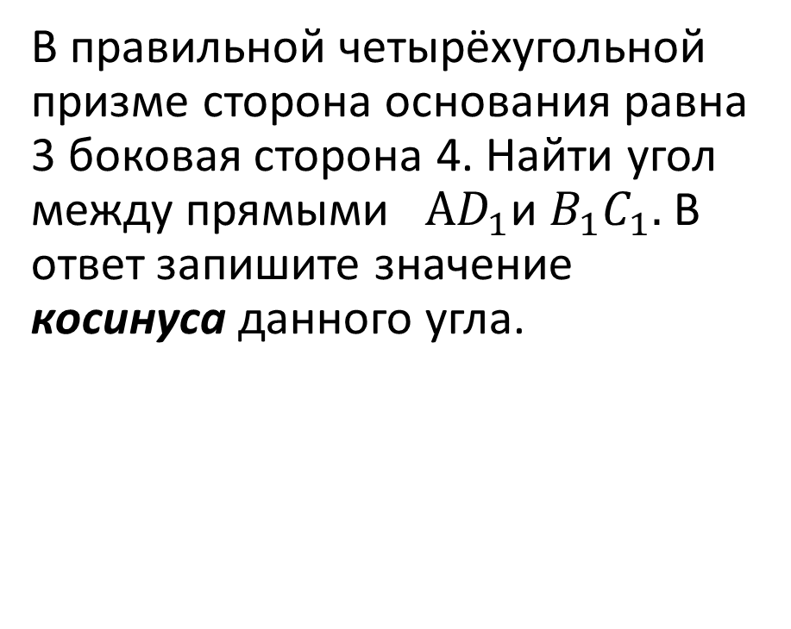
№ 3
B
C
1
1
В правильной четырёхугольной призме сторона основания равна 3 боковая сторона 4. Найти угол между прямыми $AD_{1}$и $B_{1}C_{1}.$ В ответ запишите значение косинуса данного угла.
A
1
D
1
B
C
A
D

